Slide 1


选择算法
及其C++实现

Slide 2
在解决问题时，人们都是按照一定的顺序进行的。有时，处理过程中的一些步骤需要根据不同的情况进行不同的处理，这样的问题就是选择问题。

Slide 3
单路选择问题
单路选择问题是如果某种情况发生，就进行相应的处理，否则不需要做任何处理。例如，天黑了，如果房间里的灯是关着的就将灯打开。

Slide 4

【例1】
求任意一个实数的绝对值问题。
问题求解思路:
变量x是用户输入的实数值，如果x<0，x的绝对值是-x。当x>=0时，x的值就是其绝对值，不需要做任何处理。解决该问题的算法如表所示。
步骤 | 处理
 | 输入x的值
 | 如果x<0，x的绝对值为-x
 | 输出x的绝对值
1
2
3

Slide 5
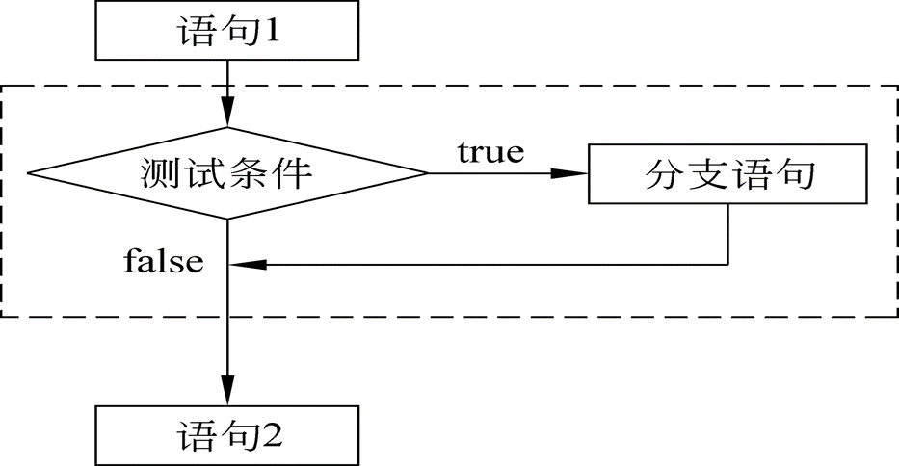
用C++提供的if语句编程解决单路选择问题
if语句的语法格式为:
if (<测试条件>)
<分支语句>

Slide 6
【例2】
编写程序，用C++提供的if语句实现求一个实数的绝对值问题。
#include<iostream>
using namespace std;
int main()
{ double x;
cout<<"请输入1个实数:"<<endl;
cin>>x;
cout<<x<<"的绝对值是:" ;
if ( x<0 ) //当x是负数时，需要进行处理
x=-x;
cout<<x<<endl;
return 0;
}
请回答：
if语句的条件表达式是哪个？
if语句的分支语句是哪个？
main函数共有多少条语句？

